Slide 1
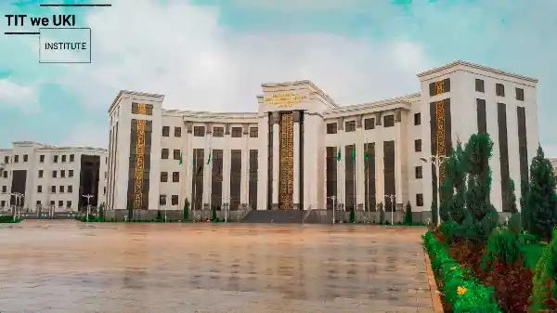
Türkmenistanyň İnžener tehniki we ulag kommunikasiýalary instituty
Notes:
Nsidbjd

Slide 2
Prezentasiýany taýýarlan:
Maglumat ulgamlary we tehnologiýalary hünâriniň 1 ýyl talyby:Gulyýew Selman

Slide 3
Demir ýol ulag ulgamy

Slide 4
MEÝİLNAMA:
İlkinji demir ýol ulgamy?
İlkinji otlyny kim nâme sebâp bilen ýasapdyr
Tramwaý nâme?
Monorail nâme?

Slide 5
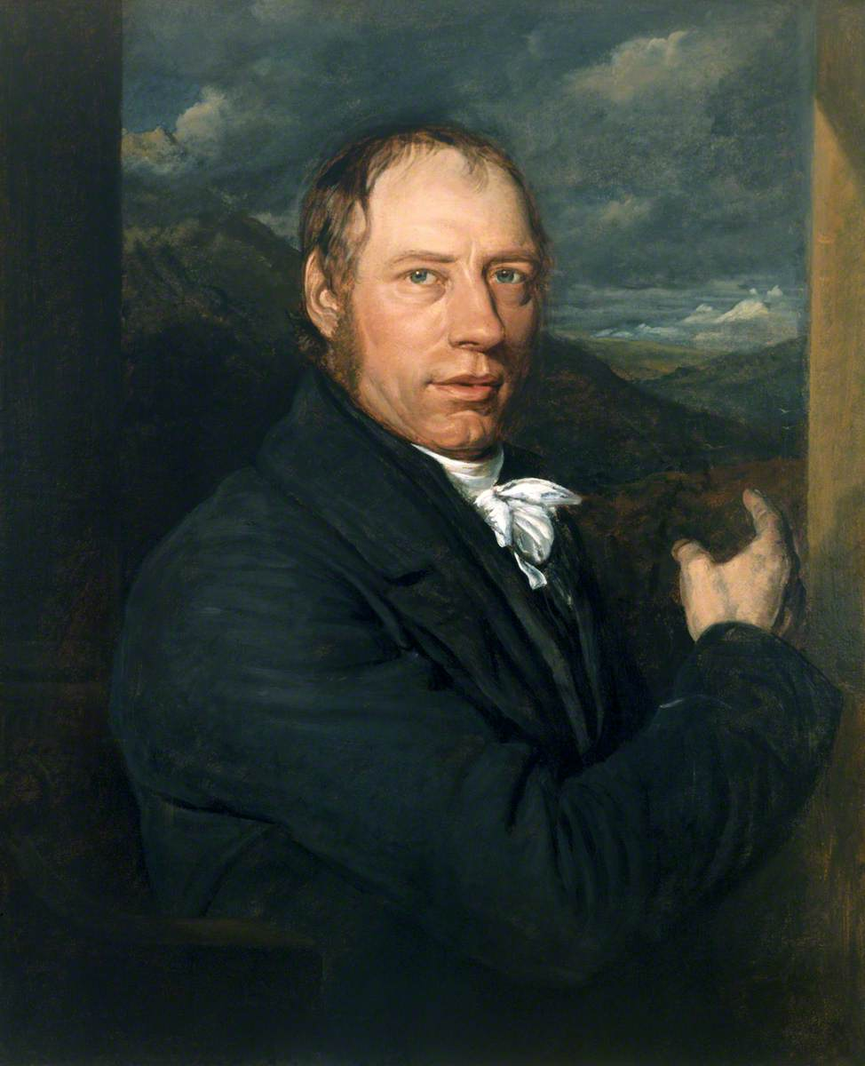
Richard Trevithick
Angliyaly Trevithick 21.11.1804ý. synag geçirilende bir lokomotiw ýükli we 60 işçili 5 wagony 8km/sag tizlik bilen äkidipdir. Ol esasan magdan işinde ýükleri daşamak niýeti bilen lokomotiw pikirine başlapdyr we ýerine ýetiripdir.

Slide 6
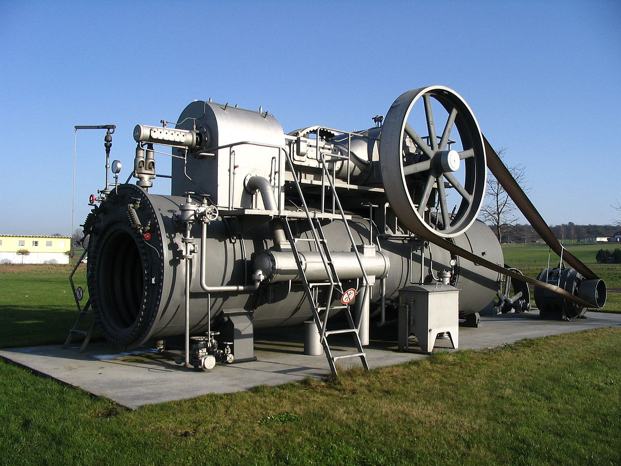
Bugly otlynyň matorynyň işleýiş düzgüni.
Bir bugly ulagyň işleýiş düzgüni esasan basynç bilen dolondyrýar suwy gaýnatmak üçin bir Gazan gerek bolmagy bilen ony gaýnatmak üçin bolsa haýsy hem bolsa bir gyzdyryjy
görnüşini ulanmak bolor. Öňki döwürlerde esasan hem kömür
ulanylypdyr. Ondan emele gelen güýçli bug otlyny itmäge ýeterlik güýç beripdir.

Slide 7
Ilkinji elektrikli demir ýol ulagy
Ilkinji elektrikli demir ýol ulagy 1980-nji ýylyň 4-nji noýabrynda Angliýanyň Londra şäherinde ulanylyp başlady. 1879-njy ýylda Alman Ernst we Siemens ilkinji elektrikli demir ýol ulagyny ýasadylar we inniki ýyl demir ýol ulagy Londrada eýýäm ulanylyşa girizilipdir. 1922-nji ýylda ilkinji açylyp ýapylýan gapy sistemasy hem girizilýär.

Slide 8
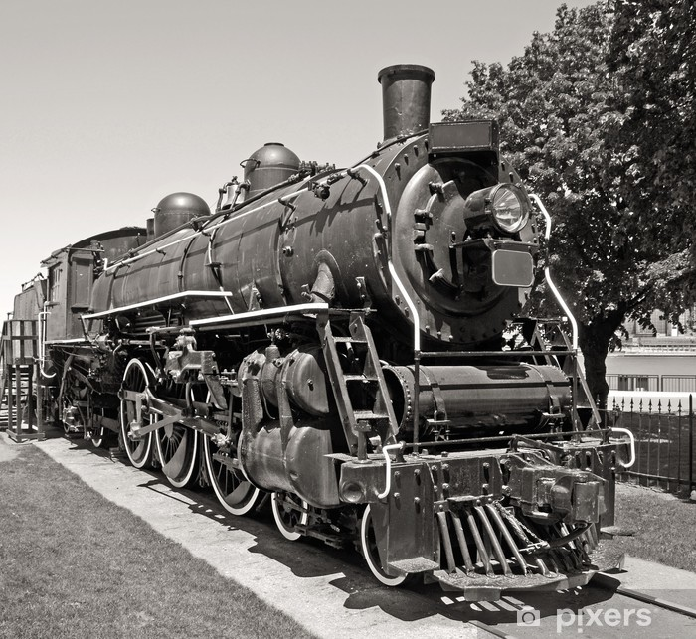
Dünýäde ilkinji demir ýoly haçan guruldy?
Ilkinji demir ýol 1825-nji ýylda Angliýada Stockhom we Darlington şäherleriniň arasynda J.Stefonsyň ýolbaşçylygynda gurulýar. Ilkinji Otly kömürli däneli we ýologçyly bolupdyr 38 wagondan ybarat bolupdyr.

Slide 9
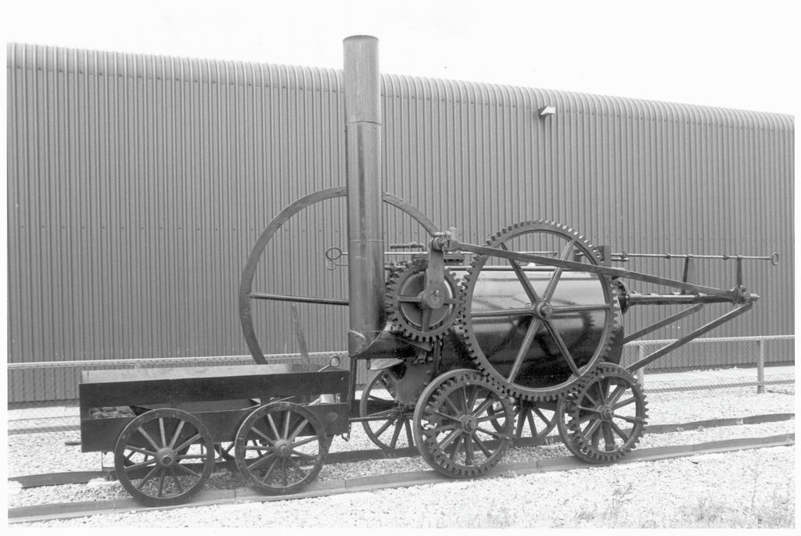
Richard Trevithick-iň ilkinji otlusy.
Demir ýol ulagynyň başlangyjy bolup esasan adamlaryň we Haýwanlaryň kömegi bilen arabalaryň goşa tigirde hereket eden ýollary hyzmat edipdir. Olar Ýewropada XVI asyrda magdan känlerinde, şahtalarda ulanylypdyr. Goşa tigir erkin hereket etmegi üçin daşdan ýa-da pirslerden ternaw görnüşli emeli ýol ýasalypdyr. Pirsleriň çalt sandan çykmazlygy üçin üstün demir zoloklary ýa-da bölekleri bilen örtüpdirler. Şeýlelikde adamlar metal relsleri ulanmak pikirine gelindi.

Slide 10
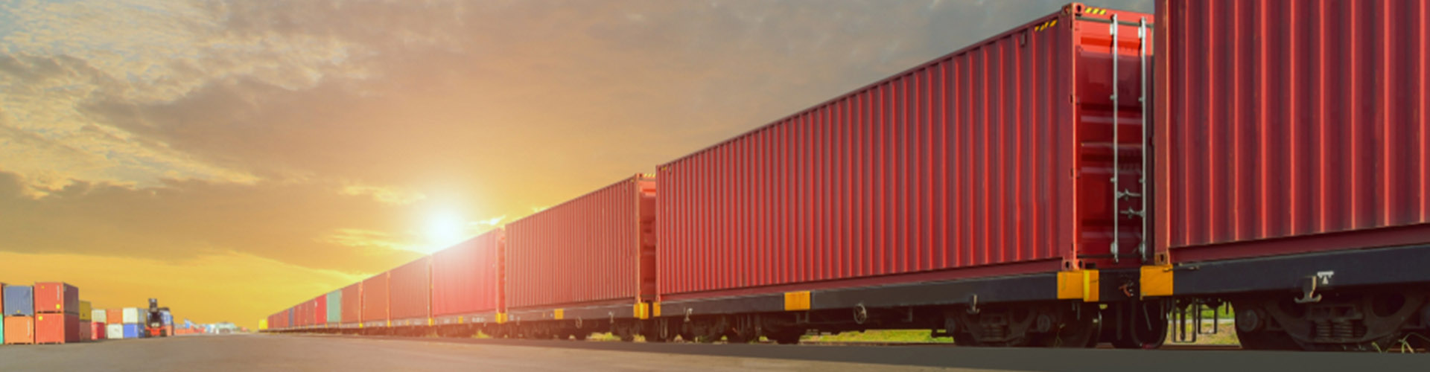
Demir ýollaryň durmuş ähmiýeti
Ýokary daşama ukyby ýük daşamagyndan uzynlygy köp dynç dyngysyzlyk ýoly we beýleki häsiýetler mahsus
bolon demir ýol ulagy şäher ýük daşamakda artykmaçlygy bilen agdyk ediji ýagdaýa eýedir. Demir ýollar boýunça kömüriň nebit önümleriň, magdanlaryň, metallaryň, agajyň himiki we mineral bölümleriniň gurluşyk materiallarynyň oba hojalyk önümçiliginiň ýükleriniň we beýlekiler esasy daşalýar.

Slide 11
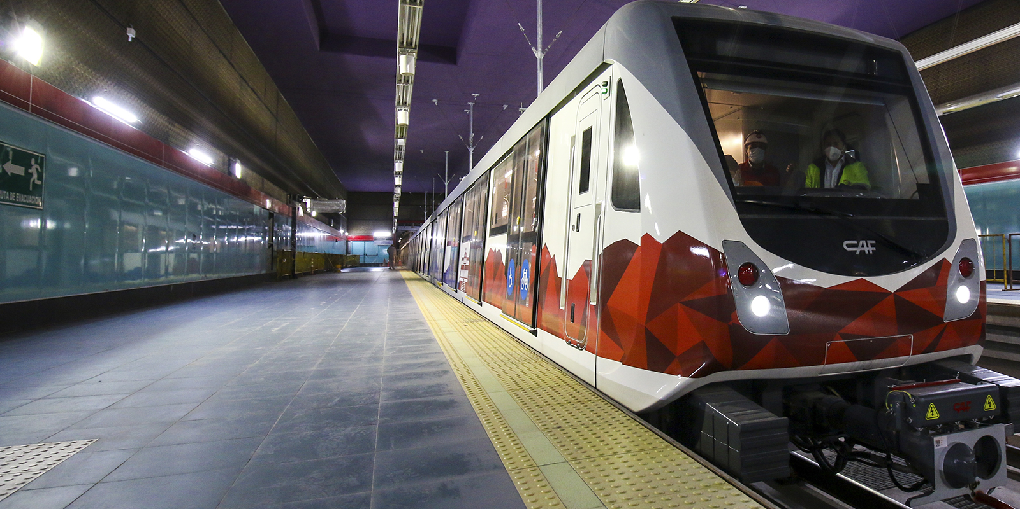
Ilkinji metro haçan döredildi.
Londrada awtoulag ýygylygy sebäpli çäre hökminde ilkinji ýeriň duýbünden ýöreýän demir ýol görnüşi (Metro) Londralylar tarapyndan halanyldy. Metro günüň dowamynda 27 müň adam gatnadyp bilýärdi.

Slide 12
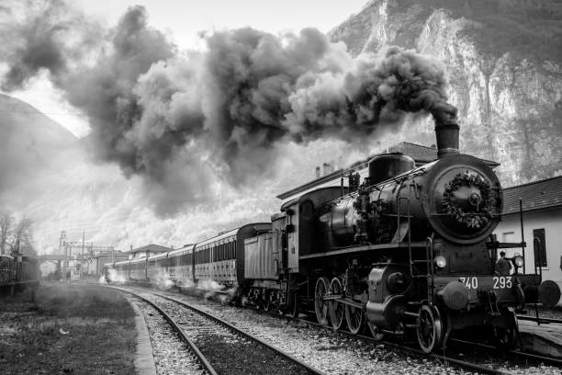
Dünýäde ilkinji arassa demir relsleri H.D.Frolow tarapyndan 1764 ýylda ulanyldy
Ilkinji bolup rus gidrotehnigi H.D.Frolow 1764-njy ýylda magdan çekmek üçin Zmeygorski (Altaý) magdan käninden ulanypdyr. Derdäki metalurgik zawodunda sowgat gulagy bolon relsler ýeterlik derejede kämil ýol gurlupdyr.

Slide 13
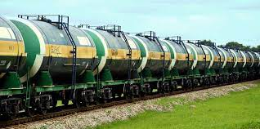
Ýük wagonlary
Ýük wagonlary demir ýol ulagynyň iň wajyp zatlarynyň biri bolup ol esasan import ýa-da eksport ýaly pursatlarda iň köp ulanylýan görnüşleriň biri bolup olorda esasan nebit, benzin ýangyjy we ş.m ýükleri gatnatmak üçin gereklidir. Häzirki döwürde daşary ykdysady döwletler bilen hem import eksportda demir ýol ulagy esasy ulanylýan ulagdyr. Şol sebäpli biziň ýurdumyzdan goňşy döwletlere hem demir ýol relsleri çekildi we gatnaw amala aşyrylýar.

Slide 14
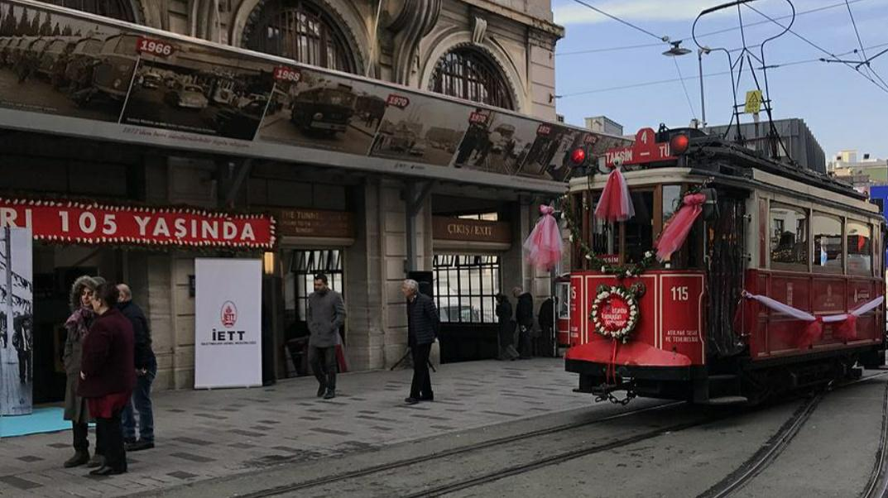
TRAMWAÝ
TRAMWAÝ:Esasan ýerleşimli ýerde ulanylýan ulag ğörnüsi bolup durýar.Ony esasan adam gatnatmak üçin ulanylýan elektrikli otly görnüşli ulagdyr.Otlylardan tapawutlykda relsler köçelere döşelip bilinýâr we ol ýerlerden başga ulaglar ýa-da adamlar hem relsleriň üstünden geçip bilýâr.Tramwaýlar garaýolunyň üstünde aýaklary relslere girip yöreýândir we esasan tramwaýlaryň köpsi elektrikli bolsa hem at güýji bilen ýa-da ýangyç bilen hem işleýânleri bardyr.

Slide 15
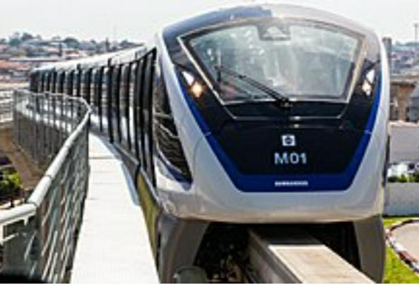
MONORAİL
Monorail ýa-da howaraý hem diyilyâr.Ýeke relsli demir ýoly bolup.Esasan köplenç ýerden ýokorda bolon demir ýol ulgamydyr.Mono(ýeke) rail (rels)sözinden gelip çykýar.Monoraý ilkinji gezek 1897-nji ýylda ulanyldy.Biziň ýurdumyzda hem monoraýlar ýerine ýetirilmek amala aşyrylmalydyr.

Slide 16
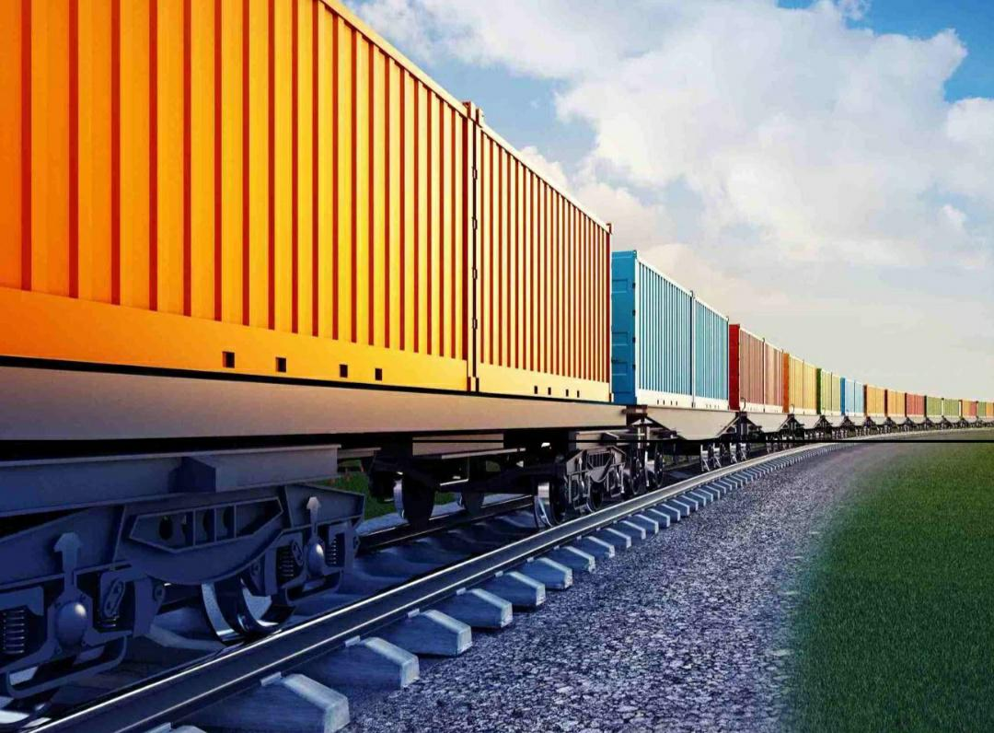
Wagonlaryň nâçe görnüşi bar?
Wagonlaryň esasan 5 sany görnüşi bardyr.Olora ýapyk, platforma, ýarym wagonlar,sistema we İzotermiki wagonlar diýilen topora bölünýâr.

